Slide 1
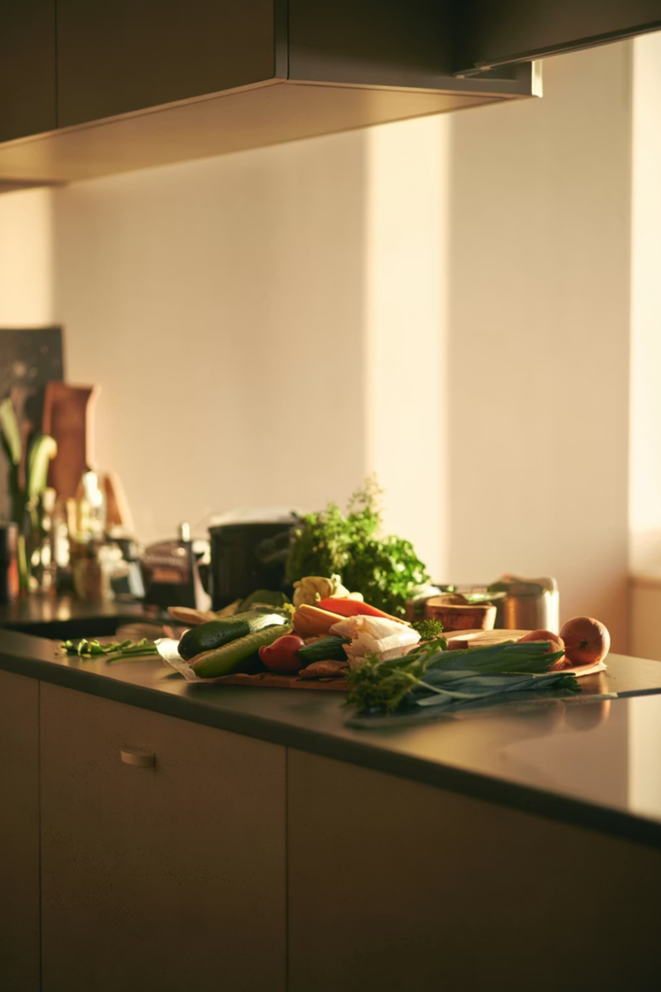
Разработка Telegram-бота на языке Python для помощи в приготовлении блюд
Практико-ориентированный проект по информатике
Автор
Руководитель
Молоствов Дмитрий, 10 класс
Ашуркова Н.А.
Учебное заведение
Лицей №101, Санкт-Петербург, 2026

Slide 2

Актуальность
Проблема
Многие начинающие кулинары сталкиваются с трудностями: поиск рецептов, расчёт ингредиентов, отсутствие быстрого помощника.
Платформа
Telegram — удобная платформа для такого помощника.
Вывод
Разработка бота актуальна.

Slide 3
Цель и задачи
Цель
Задачи
Создать Telegram-бота на Python для поиска рецептов, расчёта ингредиентов и кулинарных советов.
Изучить основы ботов на Python
Проанализировать запросы
Разработать логику
Сформировать базу рецептов
Реализовать функции поиска и пересчёта
Протестировать
Оформить проект

Slide 4
Объект, предмет, методы
Объект
Предмет
Методы
Процесс приготовления пищи с цифровыми помощниками.
Telegram-бот как инструмент помощи.
Анализ, проектирование, программирование, тестирование.

Slide 5

Теоретическая часть
1
Что такое Telegram-бот и Telegram Bot API
2
Почему Python и библиотека python-telegram-bot
3
Как боты помогают в кулинарии
Поиск по продуктам, пересчёт порций, таймеры.

Slide 6
Идея и принципы работы бота
«КУЛИНАРНЫЙ ПОМОЩНИК»
Команды и функции
Как начать
Поиск рецепта по названию
Поиск по продуктам
Случайный рецепт
Конвертер порций
Пользователь начинает с /start, далее кнопки меню.

Slide 7
Проектирование и технологии
Язык и библиотека
Хранение данных
Python, библиотека python-telegram-bot
JSON (база рецептов)
Архитектура
Пример базы
Логика разделена на модули: API, БД, бизнес-логика
Название, ингредиенты, инструкция, время, сложность

Slide 8
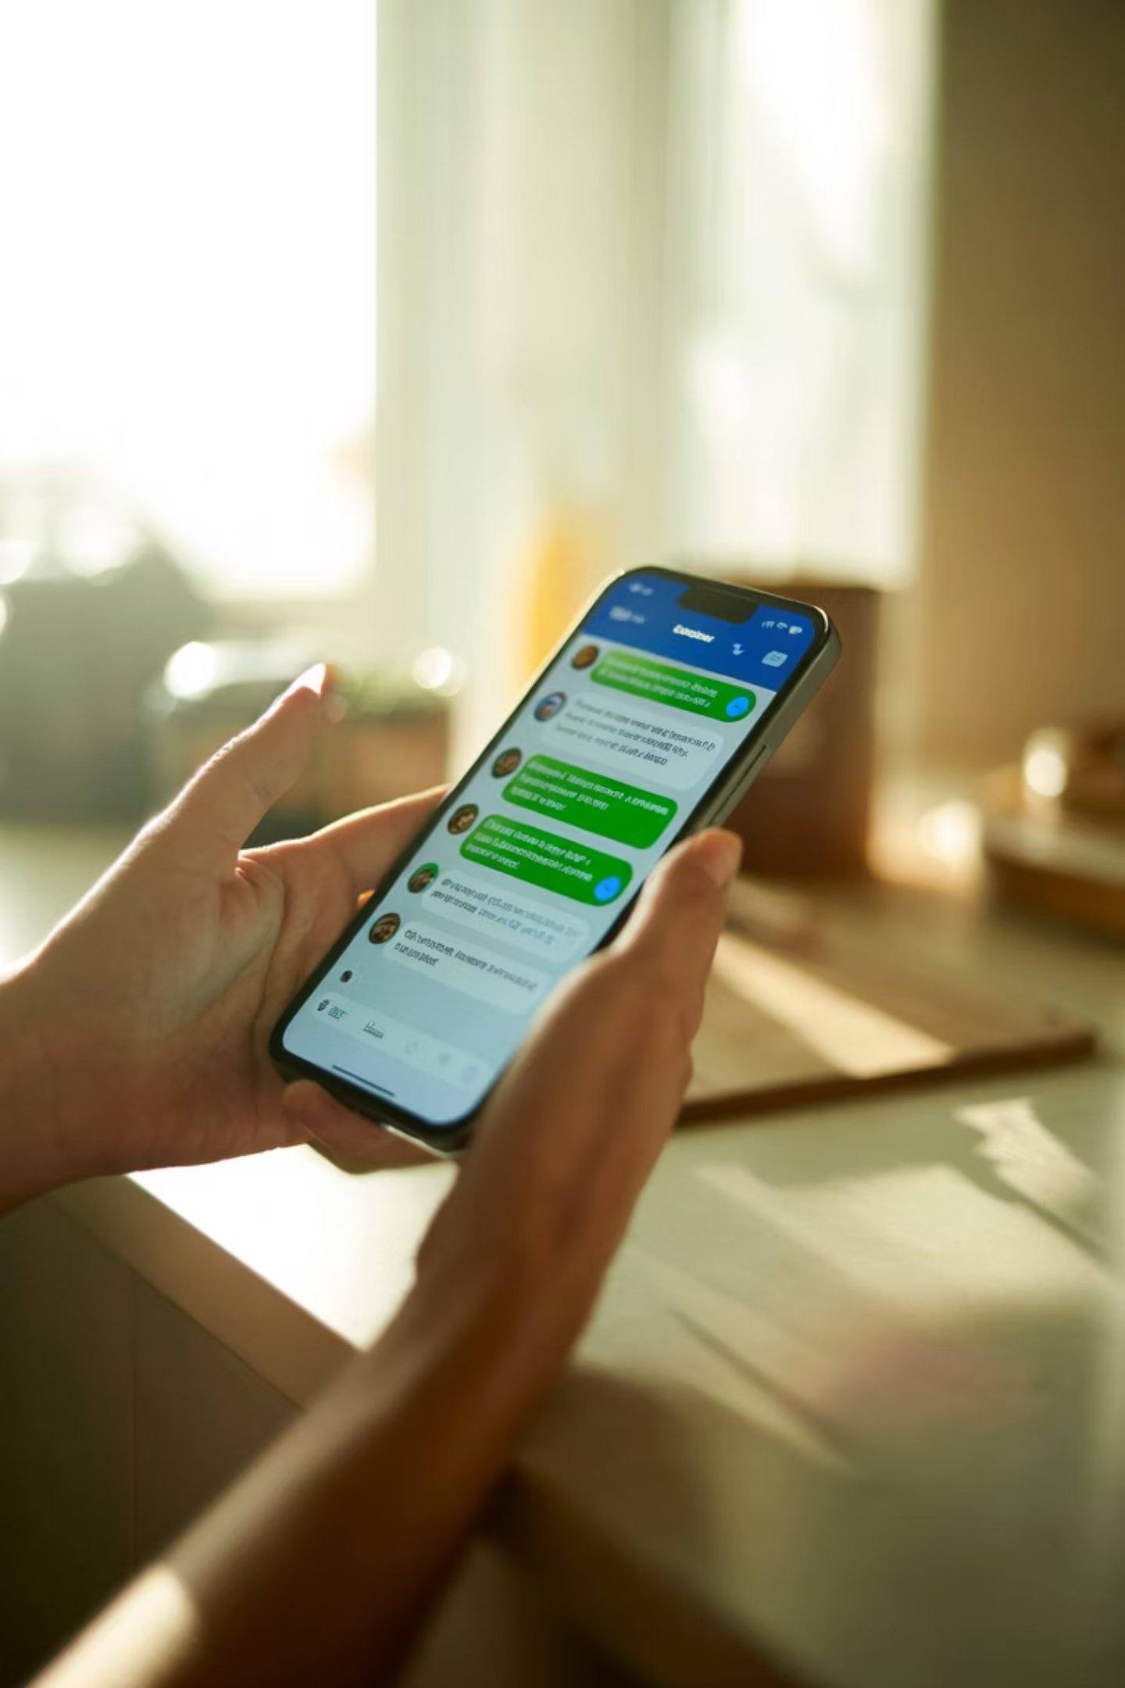
Результат работы (практическая часть)
Бот создан и протестирован
Скриншоты интерфейса
Можно добавить позже, в промпте указать место для изображений.
Функционал
Бот выдаёт рецепты, пересчитывает ингредиенты, даёт советы.
Пример диалога
Пользователь → бот → ответ с рецептом.

Slide 9
Заключение и перспективы
Итоги
Перспективы
Цель достигнута, задачи выполнены
Бот помогает на кухне, экономит время
Интеграция с кулинарными базами
Планирование меню
Учёт калорий
Голосовое управление

Slide 10

Спасибо за внимание!

